Slide 1
КТО
ЧТО ЕСТ ?

Slide 2
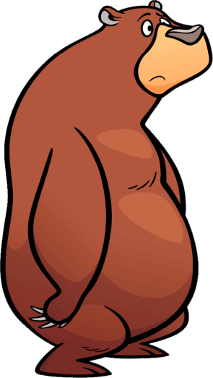
МИШКА
ЛЮБИТ
МЁД

Slide 3
ЛЕВ
ЛЮБИТ
МЯСО

Slide 4
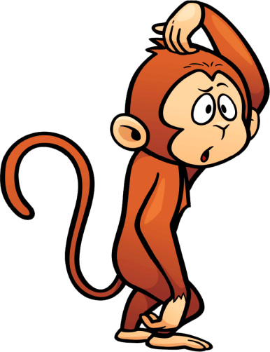
ОБЕЗЪЯНА
ЛЮБИТ
БАНАН

Slide 5
ПИНГВИН
ЛЮБИТ
РЫБУ

Slide 6
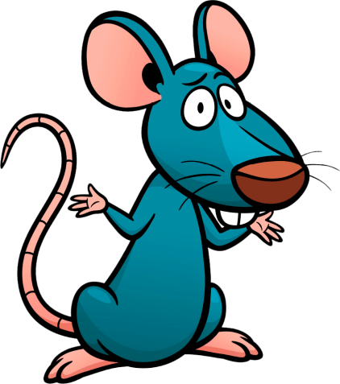
ТЫ
ВСЕХ НАКОРМИЛ ?

